Slide 1
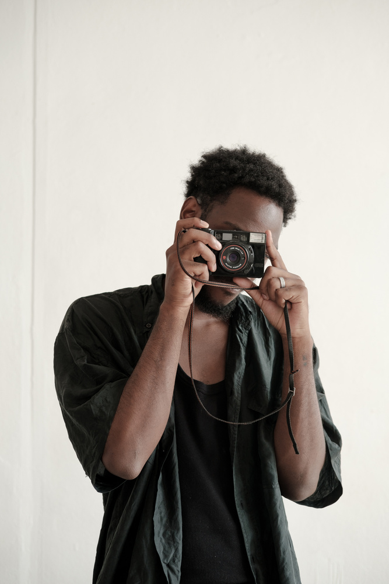
Diacritice RO
SOLUȚIE NLP ON-PREMISES
Interviu Zetta
12 iunie 2026
Restaurare diacritice în română
Diacritice RO

Slide 2
Ambiguitatea cere context:
peste/pește, fata/fața/fată,
mana/mână.
Model contextual + reguli stricte:
nu rescriem textul.
Diacritice RO

Slide 3
AGENDA
Problemă și criterii
Date și cleaning conservator
Baseline-uri: dicționar și n-gram
Transformer lightweight
Safety constraint + fallback
Rezultate și benchmark CPU
Cazuri grele manuale
Proces de development și AI journal
Diacritice RO

Slide 4
PROBLEM UNDERSTANDING
Am tratat task-ul ca machine translation: aceeași propoziție intră fără diacritice și iese cu diacritice. Am respins varianta pur pe caractere fiindcă nu poate decide semantic între forme corecte diferite. Constrângerea-cheie rămâne: output-ul trebuie să aibă exact același text de bază ca input-ul.
Diacritice RO

Slide 5
DATA PREPARATION
6,646
6,635
11
5308 / 663 / 664
input corpus
păstrate
duplicate
train / valid / test
Perechi .gt.txt.bak -> .gt.txt, împărțite la nivel de document ca să evităm leakage între train și test.
Cleaning conservator: normalizare ș/ț, eliminare linii goale, caractere corupte și mismatch-uri mari.
Am păstrat zgomotul OCR comun sursă-țintă; altfel problema devenea OCR correction, nu restaurare de diacritice.
Split reproductibil, manifest salvat și cleaning_report.txt generat pentru audit.
Diacritice RO

Slide 6
BASELINES
Frequency dictionary
N-gram reranker
Decizie de producție
Pentru fiecare formă fără diacritice aleg forma diacritizată cea mai frecventă din train.
Char acc: 0.9856
Word acc: 0.9423
Tiny: 0.453 MB
Limită: bias pe forma dominantă.
Generează variante candidate și alege propoziția cu probabilitate LM mai bună.
Char acc: 0.9716
Word acc: 0.8908
Mai contextual, dar instabil pe corpus mic.
Dicționarul a rămas fallback-ul implicit: simplu, rapid și mai bun empiric. N-gram-ul rămâne experiment util pentru analiză și reranking viitor.
Diacritice RO

Slide 7
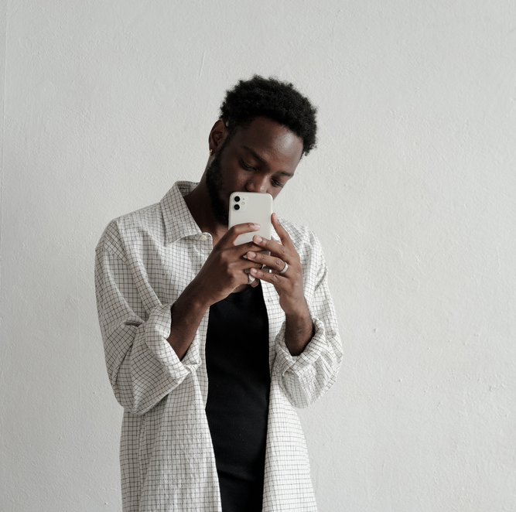

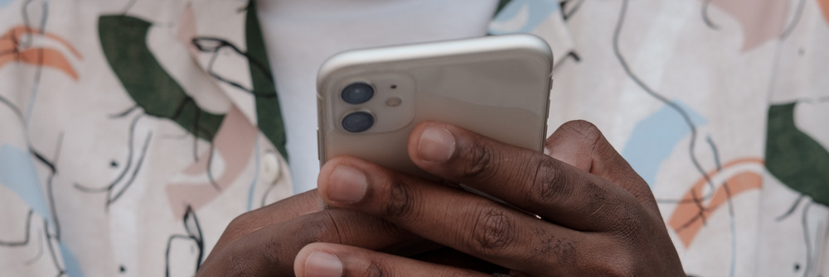
INFERENCE PIPELINE
Normalize
Encode
Decode
Validate
Text fără diacritice
SentencePiece BPE
Transformer mic
Fallback sigur
Normalizez spațiile, encoding-ul și variantele ș/ț înainte de orice inferență.
Tokenizer subword, vocab 4000 pentru modelul antrenat; 8000 în presetul recomandat.
Encoder-decoder: 3+3 layers, hidden 192, 4 heads, 3.94M parametri.
Accept doar output valid; altfel dicționar, apoi identity pentru forme necunoscute.
Diacritice RO

Slide 8
SAFETY LAYER
Decode
Base check
Lexicon
Fallback
Final
0
1
2
3
4
Generez local, pe CPU, fără API cloud. Beam mic și lungime controlată.
remove_diacritics(output) trebuie să fie identic cu input-ul normalizat. Fără reformulări.
Dacă baza a fost văzută în train, forma diacritizată trebuie să fie observată.
Respinge forme ca Răymond, Câsa, pără și revine la dictionary-first.
Output final valid: fără rewrite-uri, fără API cloud, cu fallback local.
Diacritice RO

Slide 9
RESULTS
0.9856
0.9548
0
20 ms
char accuracy
diacritic-pos
violations
CPU latency
Pipeline-ul hibrid egalează practic dicționarul la char accuracy, dar elimină violation rate-ul.
Sentence exact: 0.4714 vs 0.4669 la dicționar. Câștig mic, dar cu drum clar de îmbunătățire.
Model acceptat pe 182/664 test samples; fallback dictionary pe 480; identity pe 2.
Checkpoint 15.054 MB; n-gram 7.376 MB; dicționar 0.453 MB. Totul rulează local.
Diacritice RO

Slide 10
HARD CASES
peste / pește
peste
În «Am pus peste peste legume», prima apariție e substantiv, a doua prepoziție. Frecvența nu ajunge.
fata / fața / fată
fata
Necesită sintaxă și rol de frază: subiect vs locuțiune prepozițională.
mana / mână / mâna
Indefinit vs definit, plus acord adjectival: «mâna dreaptă» încă rămâne greu.
mana
Diacritice RO

Slide 11
DEVELOPMENT PROCESS
Explore
Baseline
Train
Constrain
Evaluate
1
2
3
4
5
Am inspectat perechile, zgomotul și ambiguitățile; split la nivel de document.
Dicționarul a fost surprinzător de puternic; n-gram-ul a părut promițător, dar a pierdut.
Training-ul small a rulat 20 epoci CPU: 254.945 secunde, best valid loss 1.3089.
Safety base-text + lexicon după ce modelul a produs rewrite-uri subtile.
Metrici automate, cazuri grele manuale, benchmark de viteză și dimensiune.
Diacritice RO

Slide 12
Concluzie
ON-PREMISES · REPRODUCTIBIL
Cod, model, rapoarte și benchmark-uri în workspace
Next: confidence scoring + recommended preset
Diacritice RO

